Slide 1
02 - 프로세스와 방법론 1

Slide 2
소프트웨어 개발 상의 이해 당사자
고객 또는 스폰서
특정 소프트웨어 개발을 의뢰하는 존재 (회사, 팀, 개인 모두 가능)
실제 비용을 부담하는 존재
최종 사용자 (End-user)
소프트웨어 산출물을 실제 사용하게 될 사용자
고객과 반드시 일치하지는 않음
Q: 다음 각 케이스에 대해서 스폰서와 최종 사용자를 구분해 보시오.
회사 내 전 직원들이 서로 연락처를 공유하기 위한 사이트를 개발한다.
회사 내 임원들이 프로젝트별 비용을 확인할 수 있는 사이트를 개발한다.
회사는 자사가 서비스할 사진 공유 사이트 “DelayedGram” 을 개발한다.
회사는 정부로부터 용역을 수주해 어린이용 코딩 사이트 “에디와 크롱” 을 개발한다.

Slide 3
소프트웨어 개발 상의 이해 당사자
프로젝트 매니저 (PM)
프로젝트 전반에 걸친 관리 활동과 중요 이슈를 해결하는 존재
참고: 게임의 경우 엔터테인먼트 산업에서 쓰는 용어로 PD (Producer) 라고도 한다.
사업팀 (Business Analyst, BizDev Team)
직접 서비스를 하는 경우 사업성 검토, 사업 모델 (Business Model; BM) 등 수행
홍보&마케팅이 별도 팀으로 존재할 수도 있고 사업팀으로 통합되기도 함
직접 서비스 하지 않는 경우 PM 을 대신해서 고객들을 응대하고 프로젝트를 수주

Slide 4
소프트웨어 개발 상의 이해 당사자
개발팀
소프트웨어 개발을 담당
참고: Tech Lead(er) (TL): 팀내 기술적 문제에 대한 방향성 제시 및 의사 결정 Tech Director (TD) 라고 하는 경우도 있음
품질보증 팀 (Quality Assurance Team, Quality Engineering Team)
개발 완료된 소프트웨어 산출물에 대한 테스트 및 오류 확인 및 보고를 담당
운영팀 (Operation Team)
산출물을 직접 서비스 하는 경우 이를 담당
사업팀과 협업하여 서비스 내 이벤트 등을 담당
…

Slide 5
소프트웨어 개발 상의 이해 당사자
Q: 다음 시나리오에서 파악 가능한 이해 당사자들을 나열해 보시오.
모바일 게임 스타트업 A 는 넥슨의 메이플 스토리 캐릭터를 라이센싱하여 배틀그라운드와 같은 게임을 개발하여 서비스하기로 했다.
모바일 게임 스타트업 B 는 NC소프트로부터 리니지 캐릭터를 이용하는 전략 게임 개발을 의뢰 받아 이를 개발하고 NC소프트에 납품하기로 했다.
중견기업 C 는 명작 영화를 NFT 토큰화 하고, 이를 업비트에 상장하여 거래하게 하려고 한다.
대기업 D 는 다양한 영역에서의 NFT 를 지원하기 위해서 직접 메인넷을 개발하는 자체 코인을 개발하려고 한다.

Slide 6
소프트웨어 개발 상의 이해 당사자
앞의 구분에서 얻는 레슨
소프트웨어를 이용하는 사업 모델은 굉장히 다양하다.
이에 따라 관련되는 이해당사자들의 구성 및 역할 역시 다양하다.
쉽게 추측 가능한 사실
다양한 이해당사자 간 협업을 위해서는 체계적 프로젝트 관리가 필요하다.

Slide 7
즉흥적인 소프트웨어 개발
만족할 때 까지 수정
(재미있는) 구현
출시
(나는 부자!)
업데이트
요구사항 만족 가능성 낮음
개발 지연 → 예산 초과
낮은 품질
유지보수 곤란
재작업

Slide 8
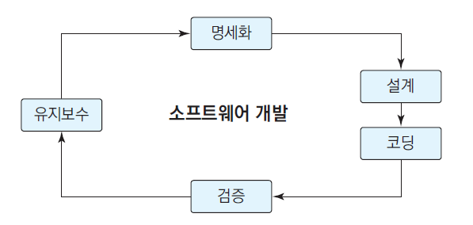
소프트웨어 개발 사이클
소프트웨어 유형에 관계 없이 공통적으로 다음 사이클을 따름
요구분석
구현

Slide 9
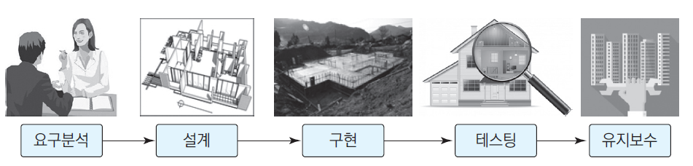
소프트웨어 개발 사이클
건축과의 비교

Slide 10
참고: 개발 사이클에서 무게 중심
요구분석
구현
인터넷 기반 범용 소프트웨어 개발 시에는 다음과 같은 경향이 있음
초기 사이클에서는 설계와 코딩에 무게 중심이 있음
서비스 론칭 후부터는 장애율을 줄이기 위해 검증과 유지보수가 가장 중요해짐
업데이트를 통한 서비스 확장 단계에서는 추가적인 요구분석이 중요해짐

Slide 11
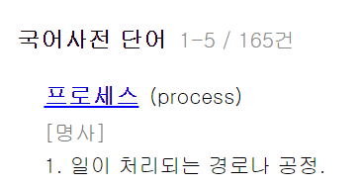
프로세스(Process)

Slide 12
소프트웨어 프로세스
소프트웨어 시스템 구축을 위한 작업의 단계
소프트웨어 개발에 대한 기술적/관리적 문제들을 다룸

Slide 13
소프트웨어 프로세스의 종류
개발 프로세스
프로젝트 관리 프로세스
형상 관리 프로세스
프로세스 관리 프로세스
프로덕트 엔지니어링 프로세스
소프트웨어 프로세스
개발 프로세스: 개발 작업, 품질 작업에 대한 단계
프로젝트 관리 프로세스: 프로젝트의 비용, 품질, 기타 목표를 맞추기 위한 제어 단계
형상 관리 프로세스: 형상 항목의 변경을 관리하여 일관성을 유지하기 위한 단계
프로세스 관리 프로세스: 새로운 기술과 도입에 따른 프로세스 자체의 변경을 관리하는 단계

Slide 14
용어 설명: 형상 관리 (Configuration Mgmt)
소프트웨어의 동작에 영향을 미치는 변경 사항을 체계적으로 추적/통제하는 것
소프트웨어 동작에 영향을 미치는 것들?
요구사항 분석 내용
설계 문서
소스코드
소프트웨어 실행에 필요한 설정 파일들
형상 항목

Slide 15
프로세스 정의하기
프로세스는 “단계”로 이루어짐
각 단계는 잘 정의된 작업으로 정의되어야 함
각 단계가 “잘 정의되기” 위한 요건
검토(verification) 와 검증(validation) 이 가능하게끔 명확한 결과물(what)
추상적이고 개괄적인 결과물이 아니라 구체적이고 정형화된 결과물
예시: 요구 분석서, 설계 문서, 코드, 프로토타입 등
시작과 끝에 대한 명확한 정의
진입 조건: 이 단계의 작업을 시작하기 위하여 만족해야 되는 조건
출구 조건: 이 단계의 작업을 종료하기 위하여 산출물이 만족해야 되는 조건
출구 조건은 다음 단계의 진입 조건과 일관된 내용이어야 함.

Slide 16
프로세스 정의하기
프로세스의 각 단계 정의하기
진입조건
출구조건
진입조건
출구조건
단계 N
검토/검증
단계 N+1
검토/검증

Slide 17
프로세스 정의하기 예시: 서비스 야간 장애 대응
단계 1: 장애 인지 및 당직자 연락
진입조건: 모니터링 dashboard 상에 서비스 장애로 판단되어야 한다. 장애는 서비스 포트에 1분 이상 접근하지 못할 때로 정의한다.
산출물: 당직자 긴급연락망으로의 통화 기록
출구조건: 당직자 중 한 명 이상과 통화가 이루어져야 한다.
단계 2: 장애 긴급 대응 및 원인 분석
진입조건: 당직자 중 한 명 이상이 연락 받는다.
산출물: 장애에 대한 1차 원인 분석 보고서
출구조건: 서비스는 장애 상태에서 벗어나야 한다. 1차 원인 보고서는 운영팀 팀장으로 전달되어야 한다.

Slide 18
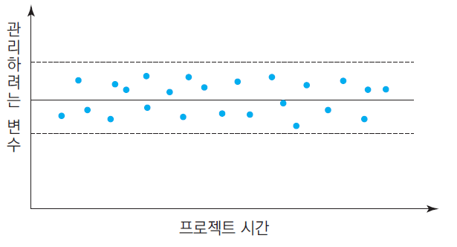
좋은 프로세스의 특성 #1 - 예측 가능성
프로세스 결과가 프로젝트 완성 전에 얼마나 정확히 예측 될 수 있는가?
예시: 비용, 품질
소프트웨어 공학의 목표는 ①제한된 리소스로 ②원하는 목표를 달성하기 위해 ③대안들 중 가장 효율적인 것을 찾는 것이므로, “예측 가능성”은 프로세스 선택에 있어서 가장 중요한 기준임

Slide 19
좋은 프로세스의 특성 #1 - 예측 가능성
예시
소프트웨어 개발사 A 는 개발자 2명이 쌍을 이뤄 개발하는 “Pair programming” 을 해왔다. 이 방법으로 버그 발생률을 5% 로 통제할 수 있었다. 그런데 보다 높은 생산성을 위해 pair programming 이 아니라 각 개발자가 unit 형태로 여러 개발 프로젝트에 참여하게끔 바꾸려고 한다. 그런데 이 방법은 처음 시도해보는 것이라 버그 발생률을 현재로서 알기 힘들다. 새 프로세스를 도입해야 될까?

Slide 20
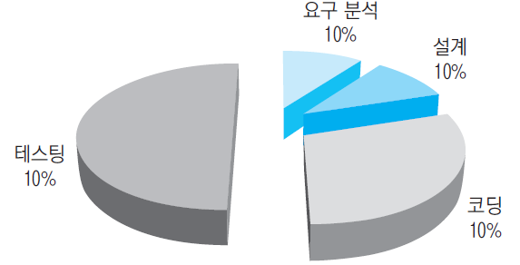
좋은 프로세스의 특성 #2 - 테스팅 & 유지보수 용이성
프로젝트 각 단계에서 들어가는 노력의 비율
따라서 가장 많은 노력이 들어가는 단계인 “테스팅과 유지보수성”을 개선할 수 있는 프로세스가 선호됨
50%
50%
50%
30%

Slide 21
좋은 프로세스의 특성 #3 - 변경 용이성
소프트웨어에 있어서 변경은 불가피하다.
변경의 이유
요구사항 변경 (예: 기능 또는 성능 요건)
버그
리팩토링
따라서 소프트웨어 변경을 손쉽게 할 수 있는 프로세스가 선호된다.

Slide 22
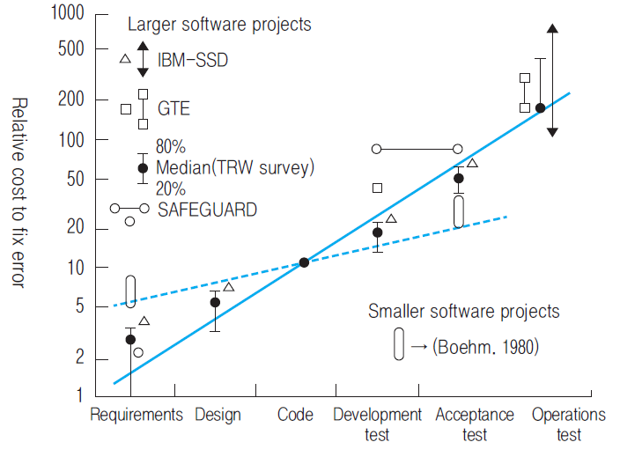
좋은 프로세스의 특성 #4 - 결함 제거 용이성
결함은 코딩 단계 뿐만 아니라 모든 단계에서 발생 가능하다.
요구분석 단계(20%), 설계 단계(30%), 코딩 단계(50%)
그리고 결함 수정에 대한 비용은 결함의 발생 시점에 따라 다르다.
다 만든 뒤에 수정하는 것은 굉장한 노력이 들어간다. 따라서 앞 단계에서 결함이 발견되는 것이 비용이 적게 든다.
따라서 오류 탐색과 수정은 마지막에 한 번 하는 작업이 아니라 전 과정 중에 발생하는 지속적인 작업이 되어야 한다.

Slide 23
프로세스 모델
프로세스를 정의할 때 참고할 수 있는 유형을 뜻함
대표적인 예
폭포수 모델 & V 모델
프로타이핑 모델
나선형 모델
진화적 모델
Unified Process
애자일(agile) 프로세스

Slide 24
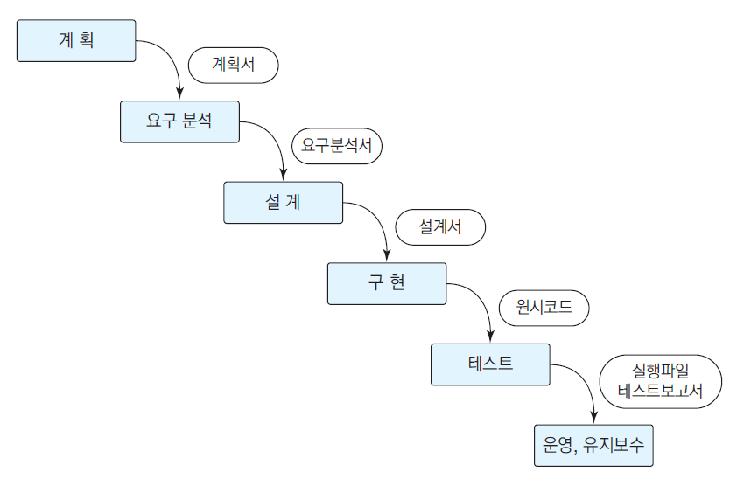
프로세스 모델 #1 - 폭포수(Waterfall) 모델

Slide 25
프로세스 모델 #1 - 폭포수(Waterfall) 모델
가장 오래되고 널리 사용된 프로세스 모델
각 단계를 위에서부터 순서대로 수행함
즉, 각 단계가 완전히 끝난 후 그 단계의 결과물을 점검 후 다음 단계를 수행함
각 단계 사이에 중복이나 상호 작용 없이 순서적으로 수행됨
각 단계를 전문가 팀이 전담하고 후속 전문가 팀으로 넘기는 형태의 파이프라인으로 작업하는 것이 가능함

Slide 26
프로세스 모델 #1 - 폭포수(Waterfall) 모델
장점
단계별 구분이 명확해서 이해하기 쉬움
중간 산출물이 명확하므로 관리가 용이함
코드 생성 전 충분한 연구와 분석을 수행할 수 있음
단점
불필요한 문서 작업이 발생할 수 있음
이전 단계에서 문제가 발견되거나 수정 사항이 있어도 뒤로 돌아갈 수 없음
테스트 작업이 프로젝트 후반에 시작됨 → 앞에서 수정 사항이 발생해도 뒤로 돌아갈 수 없다고 했으므로 문제가 됨

Slide 27
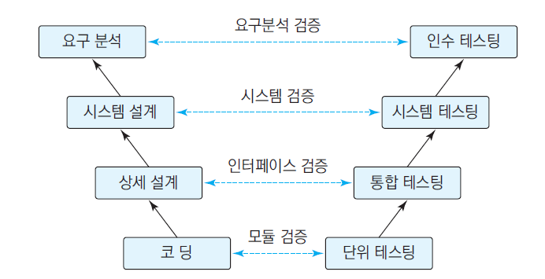
폭포수 모델의 변형 - V(Verification) 모델
폭포수 모델을 확장해서 검증을 강화한 모델

Slide 28
프로세스 모델 #2 - 프로토타이핑 모델
프로토타입(prototype)
요구 사항에 대한 피드백을 받기 위해 실험적으로 만든 소프트웨어
전체 기능을 구현하는 것이 아니라 기능을 시뮬레이션 할 수 있는 정도만 구현함
참고: 최근에는 목업(mock-up) 이라는 용어를 많이 씀
프로토타이핑
프로토타입을 사용자에게 보여주고 평가하게 하는 방법
프로토타이핑 툴
프로토타입을 손쉽게 만들어주는 툴
대개 UI/UX 설계를 하고 각 UI 요소에 대한 화면 전환 등을 시뮬레이션할 수 있음
예시: Figma, Adobe XD, Sketch, …

Slide 29
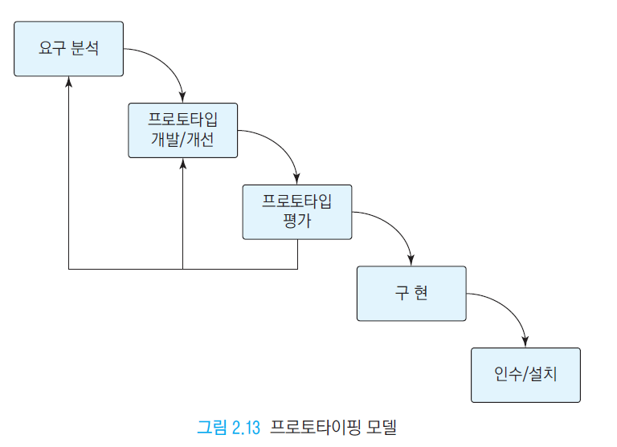
프로세스 모델 #2 - 프로토타이핑 모델

Slide 30
프로세스 모델 #2 - 프로토타이핑 모델
장점
요구 사항에 대한 효과적인 커뮤니케이션이 가능해짐
적은 비용으로 제작 가능성을 판단할 수 있음
단점
프로토타입이 중간 산출물이 되는데 프로토타입은 반복적으로 개선이 되므로 버전 관리가 어려움 (예시: “최종”, “최최종”, “최최종에 월요일 수정사항 반영”, “진짜 최종”, …)
프로토타입에 들어간 내용 때문에 오해를 하거나 지나친 기대 심리 유발

Slide 31
프로세스 모델 #3 - 나선형(Spiral) 모델
소프트웨어의 기능을 나누어 점진적으로 개발함
중간중간 작은 테스트가 포함됨
개발 실패의 위험을 줄일 수 있음
여러 번에 나눠서 점진적으로 릴리즈함 (incremental release)
각 릴리즈 사이클은 다음 4단계를 거침
이번 릴리즈 사이클에서의 소프트웨어 목표, 방법, 제약 조건 결정
프로토타입을 만들면서 위험 요소를 분석
개발과 검증
다음 릴리즈 사이클 계획

Slide 32
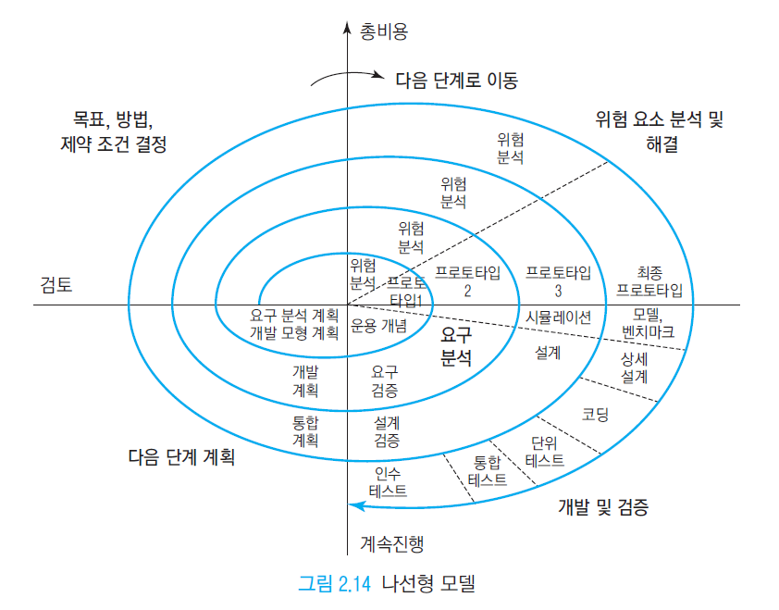
프로세스 모델 #3 - 나선형(Spiral) 모델

Slide 33
프로세스 모델 #3 - 나선형(Spiral) 모델
장점
다른 모델들에서 간과하는 risk management 가 가능함
반복적인 개발과 테스트를 통해 소프트웨어 품질이 향상됨
단점
각 사이클을 관리하는 것이 복잡함
위험 분석 단계가 제대로 수행되지 못한 경우 큰 피해가 발생함
적용
비용이나 기술적인 부분에서 위험 부담이 큰 경우, 몇번의 사이클 까지만 진행 후 프로젝트 계속 여부를 판단할 수 있음
요구사항이나 설계가 명확하지 않은 경우, 작은 사이클부터 시작해서 요구사항을 명확히 하는 것이 가능함

